Slide 1
数据结构纵览
2024 年 9 月
feecle8146

Slide 2
目录
目录
今天我们将复习、学习、练习以下内容：
线段树，树状数组，倍增，ST 表。
基本的树上数据结构问题。
单调栈和笛卡尔树。
经典模型简介：分治和偏序问题。
同时，也将见到若干个综合例题。

Slide 3
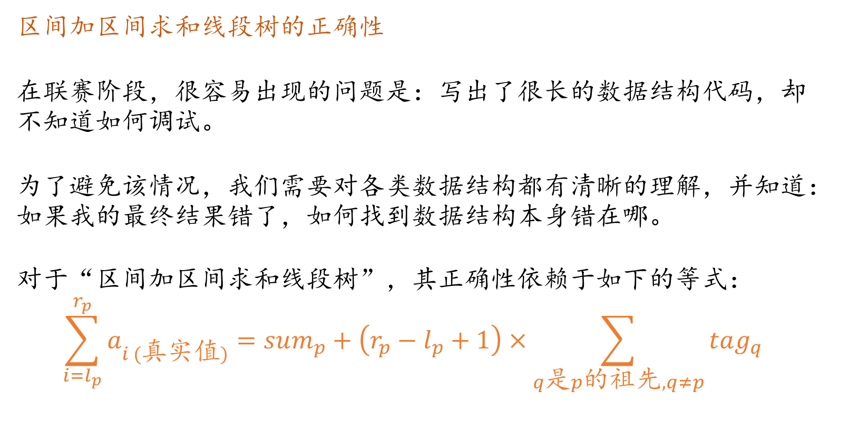
线段树
循环不变式
区间加区间求和线段树的正确性
在联赛阶段，很容易出现的问题是：写出了很长的数据结构代码，却不知道如何调试。
为了避免该情况，我们需要对各类数据结构都有清晰的理解，并知道：如果我的最终结果错了，如何找到数据结构本身错在哪。
对于“区间加区间求和线段树”，其正确性依赖于如下的等式：
$$\sum_{i=l_{p}}^{r_{p}}{a_{i (真实值)}}=sum_{p}+\left(r_{p}−l_{p}+1\right)×\sum_{q是p的祖先,q≠p}{tag_{q}}$$

Slide 4
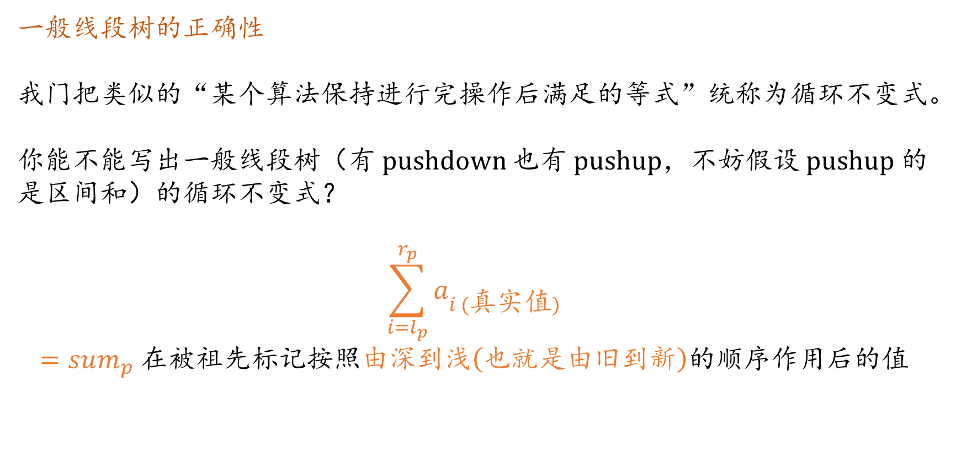
线段树
循环不变式
一般线段树的正确性
我门把类似的“某个算法保持进行完操作后满足的等式”统称为循环不变式。
你能不能写出一般线段树（有 pushdown 也有 pushup，不妨假设 pushup 的是区间和）的循环不变式？
$$\sum_{i=l_{p}}^{r_{p}}{a_{i (真实值)}}=sum_{p} 在被祖先标记按照由深到浅（也就是由旧到新）的顺序作用后的值$$

Slide 5
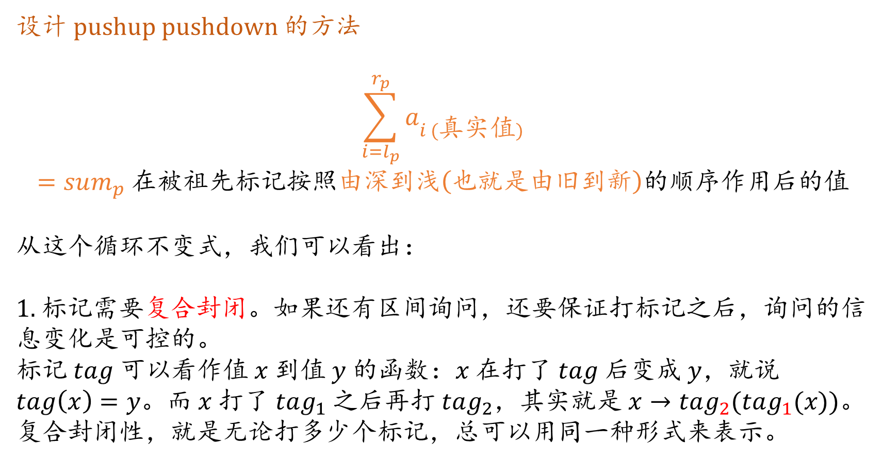
线段树
循环不变式
设计 pushup pushdown 的方法
$$\sum_{i=l_{p}}^{r_{p}}{a_{i (真实值)}}=sum_{p} 在被祖先标记按照由深到浅（也就是由旧到新）的顺序作用后的值$$
从这个循环不变式，我们可以看出：
1. 标记需要复合封闭。如果还有区间询问，还要保证打标记之后，询问的信息变化是可控的。
标记 $tag$ 可以看作值 $x$ 到值 $y$ 的函数：$x$ 在打了 $tag$ 后变成 $y$，就说 $tag\left(x\right)=y$。而 $x$ 打了 $tag_{1}$ 之后再打 $tag_{2}$，其实就是 $x→tag_{2}(tag_{1}(x))$。
复合封闭性，就是无论打多少个标记，总可以用同一种形式来表示。

Slide 6
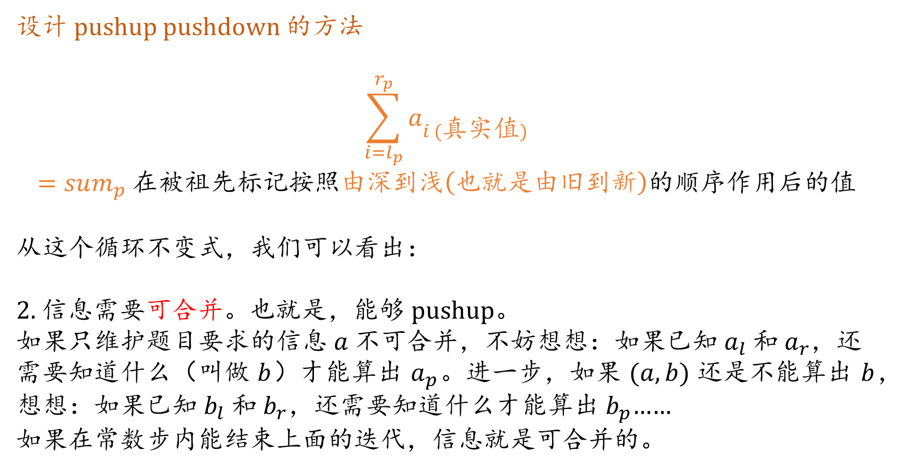
线段树
循环不变式
设计 pushup pushdown 的方法
$$\sum_{i=l_{p}}^{r_{p}}{a_{i (真实值)}}=sum_{p} 在被祖先标记按照由深到浅（也就是由旧到新）的顺序作用后的值$$
从这个循环不变式，我们可以看出：
2. 信息需要可合并。也就是，能够 pushup。
如果只维护题目要求的信息 $a$ 不可合并，不妨想想：如果已知 $a_{l}$ 和 $a_{r}$，还需要知道什么（叫做 $b$）才能算出 $a_{p}$。进一步，如果 $(a,b)$ 还是不能算出 $b$，想想：如果已知 $b_{l}$ 和 $b_{r}$，还需要知道什么才能算出 $b_{p}$……
如果在常数步内能结束上面的迭代，信息就是可合并的。

Slide 7
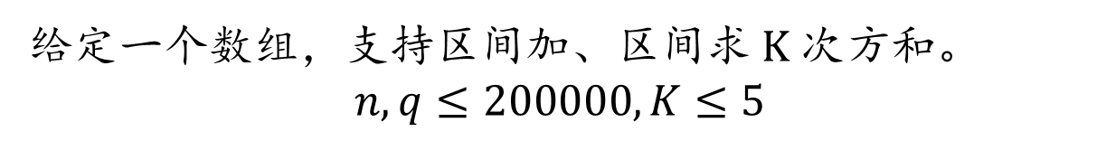
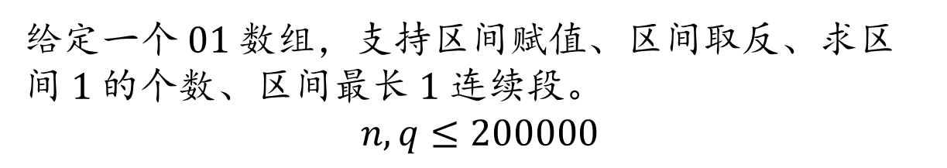
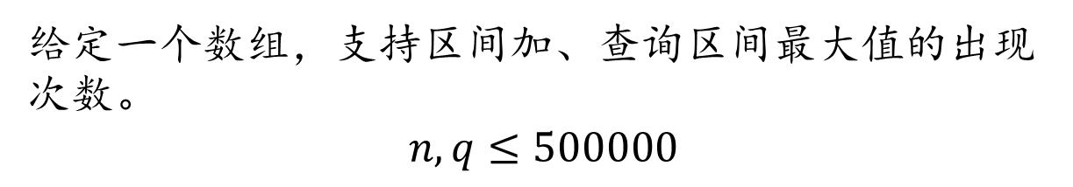
线段树
基础例子
序列操作
P2572
给定一个 01 数组，支持区间赋值、区间取反、求区间 1 的个数、区间最长 1 连续段。
$$n,q≤200000$$
K 次方和
无来源
给定一个数组，支持区间加、区间求 $K$ 次方和。
$$n,q≤200000,K≤5$$
最大值个数
无来源
给定一个数组，支持区间加、查询区间最大值的出现次数。
$$n,q≤500000$$

Slide 8
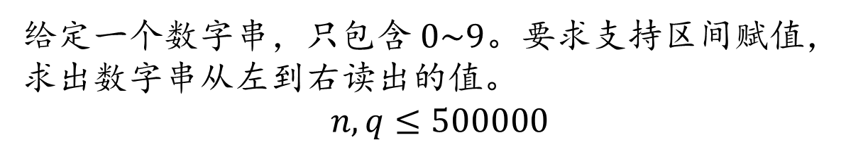
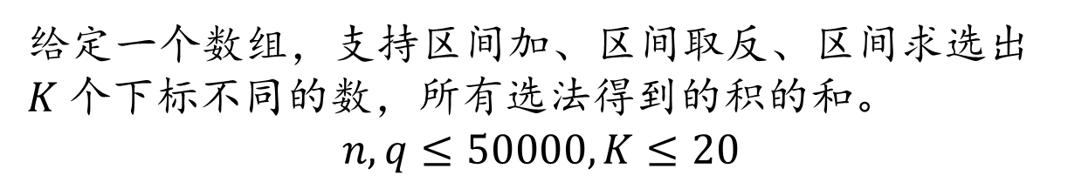
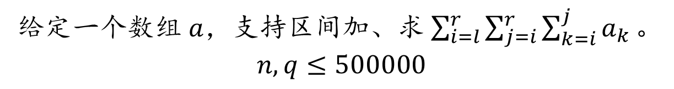
线段树
基础例子
序列操作
P4247
给定一个数组，支持区间加、区间取反、区间求选出 $K$ 个下标不同的数，所有选法得到的积的和。
$$n,q≤50000,K≤20$$
求数值
AT_abl_e
给定一个数字串，只包含 0~9。要求支持区间赋值，求出数字串从左到右读出的值。
$$n,q≤500000$$
经典问题
无来源
给定一个数组 $a$，支持区间加、求 $\sum_{i=l}^{r}{\sum_{j=i}^{r}{\sum_{k=i}^{j}{a_{k}}。}}$
$$n,q≤500000$$

Slide 9
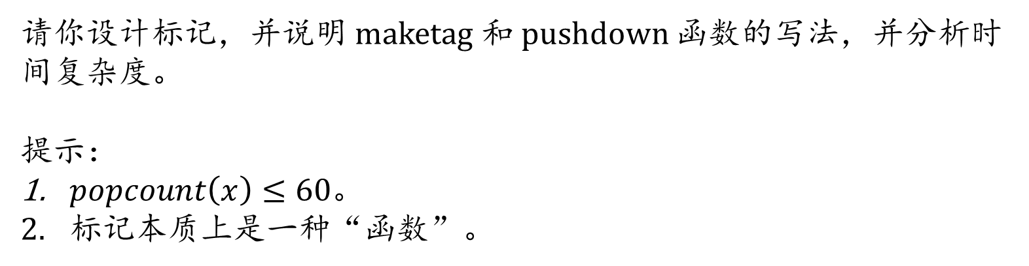
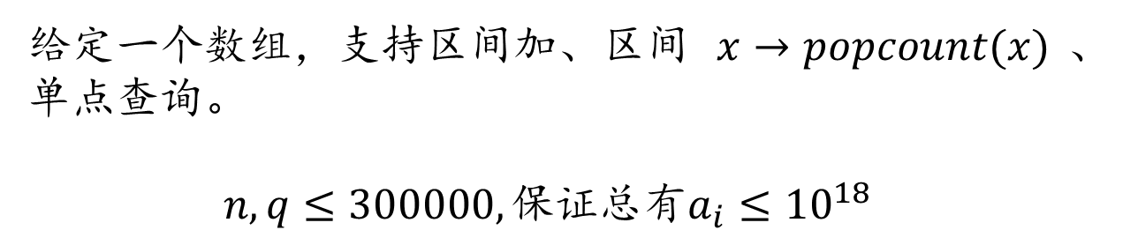
试看看！
幻梦
P8969
给定一个数组，支持区间加、区间 $x→popcount(x)$、单点查询。
$$n,q≤300000,保证总有a_{i}≤{10}^{18}$$
请你设计标记，并说明 maketag 和 pushdown 函数的写法，并分析时间复杂度。
提示：
$popcount\left(x\right)≤60$。
标记本质上是一种“函数”。

Slide 10
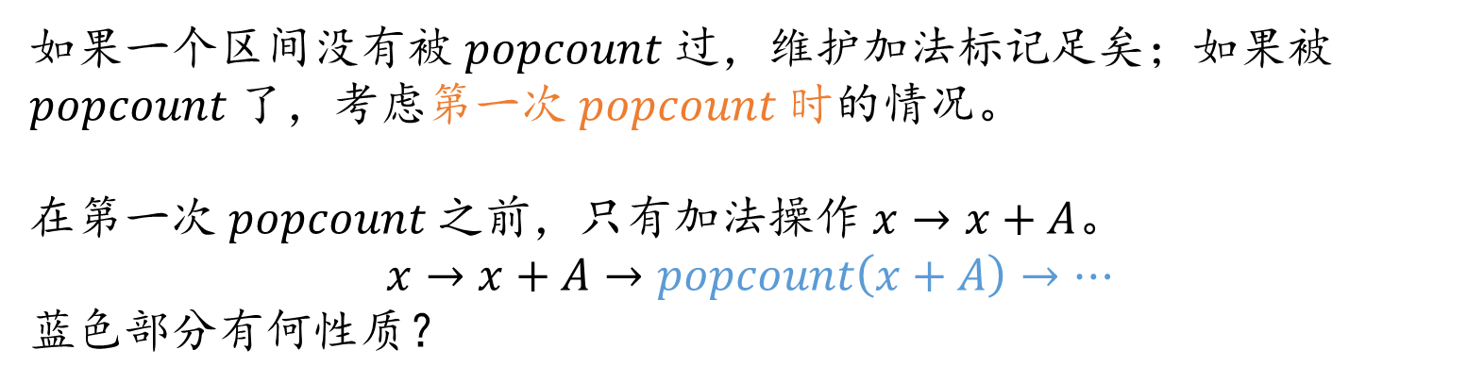
试看看！
幻梦
P8969
给定一个数组，支持区间加、区间 $x→popcount(x)$、单点查询。
$$n,q≤300000,保证总有a_{i}≤{10}^{18}$$
如果一个区间没有被 $popcount$ 过，维护加法标记足矣；如果被 $popcount$ 了，考虑第一次 $popcount$ 时的情况。
在第一次 $popcount$ 之前，只有$加法操作 x→x+A$。
$$x→x+A→popcount\left(x+A\right)→…$$
蓝色部分有何性质？

Slide 11
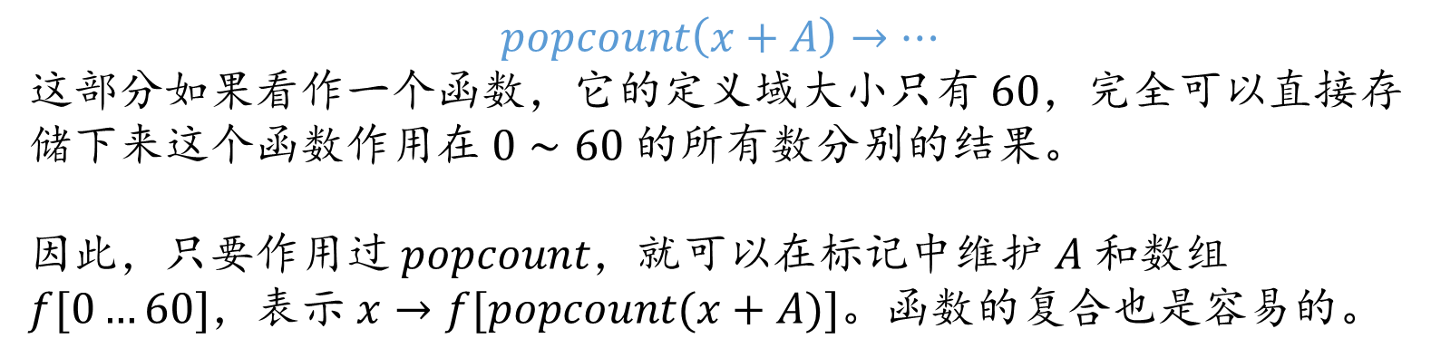
试看看！
幻梦
P8969
给定一个数组，支持区间加、区间 $x→popcount(x)$、单点查询。
$$n,q≤300000,保证总有a_{i}≤{10}^{18}$$
$$popcount\left(x+A\right)→…$$
这部分如果看作一个函数，它的定义域大小只有 60，完全可以直接存储下来这个函数作用在 $0∼60$ 的所有数分别的结果。
因此，只要作用过 $popcount$，就可以在标记中维护 $A$ 和数组 $f[0…60]$，表示 $x→f[popcount(x+A)]$。函数的复合也是容易的。

Slide 12
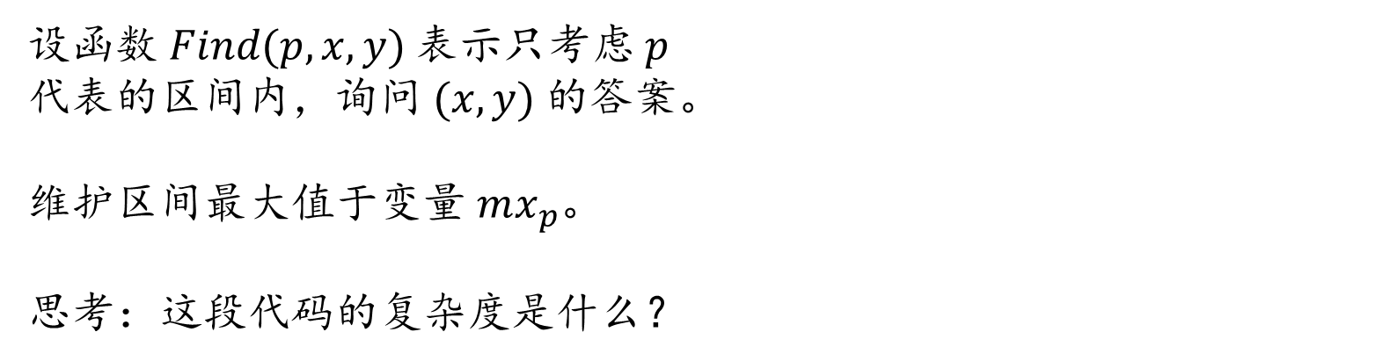
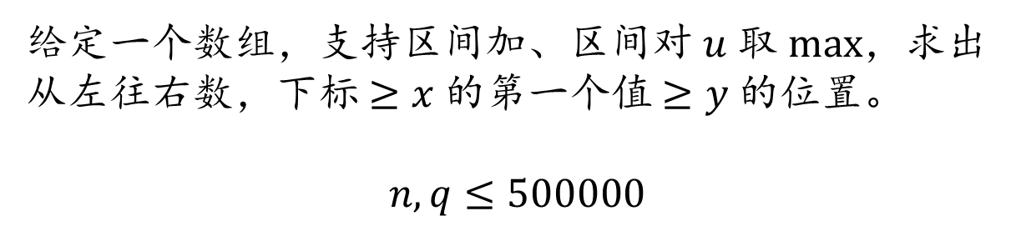
线段树
线段树上二分的一般方法
经典问题
无来源
给定一个数组，支持区间加、区间对 $u$ 取 max，求出从左往右数，下标$≥x$ 的第一个值 $≥y$ 的位置。
$$n,q≤500000$$
int Find(int p, int l, int r, int x, int y) {
if (mx[p] < y || r < x) return -1;
if (l == r) return l;
pushdown(p);
int mid = (l + r) >> 1, res = Find(p * 2, l, mid, x, y);
if (res != -1) return res; // 注意
return Find(p * 2 + 1, mid + 1, r, x, y);
}
设函数 $Find(p,x,y)$ 表示只考虑 $p$
代表的区间内，询问 $(x,y)$ 的答案。
维护区间最大值于变量 $mx_{p}$。
思考：这段代码的复杂度是什么？

Slide 13

线段树
例子
见风使舵
CF773E
对于长为 $n$ 的数组 $a，$维护变量 $x$，初始为 0。然后，依次扫描 $a_{1},…,a_{n}$： 若 $x>a_{i}$ 则 $x→x−1$；若 $x=a_{i}$ 则 $x$ 不变；若 $x<a_{i}$ 则 $x→x+1。$定义该过程结束后 $x$ 的值为 $F(a)$。
定义 $G\left(a\right)$ 为：任意排列 $a_{1},…,a_{n}$ 的前提下，$F(a)$ 的最大值。
现在给出序列 $b_{1},…,b_{n}$，对每个 $i$ 求 $G(b[1…i])$。
$$n,|b_{i}|≤500000$$
第一步，我们需要确定如何排列一个数组 $a$，才能使 $F(a)$ 最大。

Slide 14
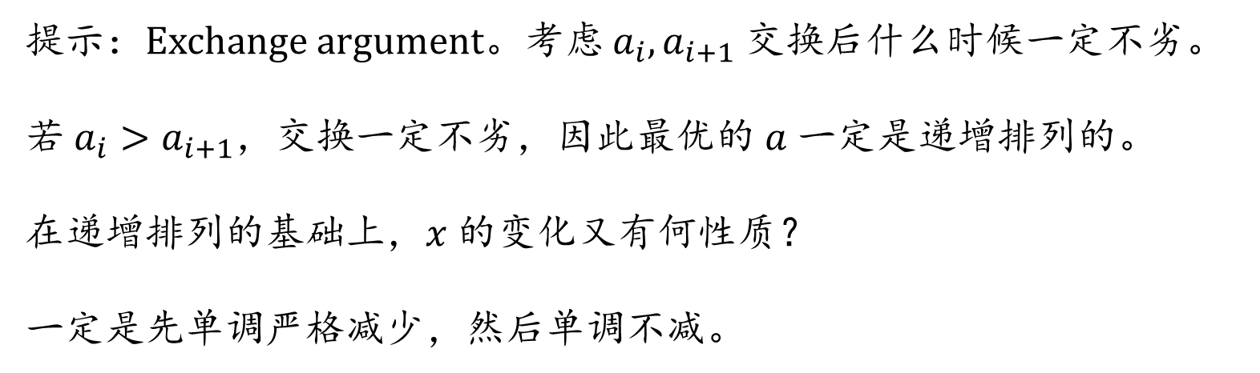
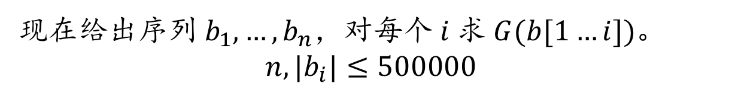
线段树
例子
见风使舵
CF773E
现在给出序列 $b_{1},…,b_{n}$，对每个 $i$ 求 $G(b[1…i])$。
$$n,|b_{i}|≤500000$$
提示：Exchange argument。考虑 $a_{i},a_{i+1}$ 交换后什么时候一定不劣。
若 $a_{i}>a_{i+1}$，交换一定不劣，因此最优的 $a$ 一定是递增排列的。
在递增排列的基础上，$x$ 的变化又有何性质？
一定是先单调严格减少，然后单调不减。

Slide 15
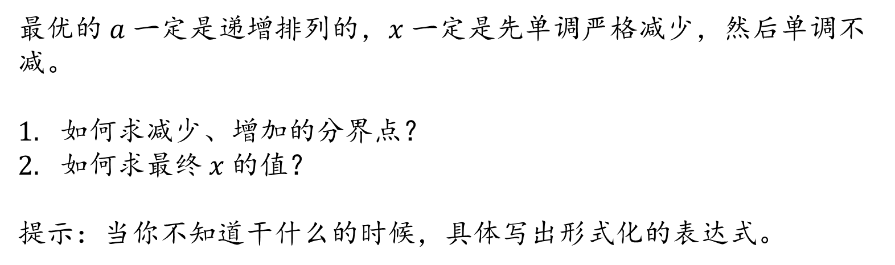
线段树
例子
见风使舵
CF773E
现在给出序列 $b_{1},…,b_{n}$，对每个 $i$ 求 $G(b[1…i])$。
$$n,|b_{i}|≤500000$$
最优的 $a$ 一定是递增排列的，$x$ 一定是先单调严格减少，然后单调不减。
如何求减少、增加的分界点？
如何求最终 $x$ 的值？
提示：当你不知道干什么的时候，具体写出形式化的表达式。

Slide 16
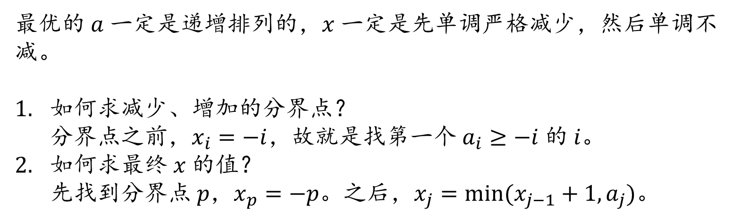
线段树
例子
见风使舵
CF773E
现在给出序列 $b_{1},…,b_{n}$，对每个 $i$ 求 $G(b[1…i])$。
$$n,|b_{i}|≤500000$$
最优的 $a$ 一定是递增排列的，$x$ 一定是先单调严格减少，然后单调不减。
如何求减少、增加的分界点？ 分界点之前，$x_{i}=−i$，故就是找第一个 $a_{i}≥−i$ 的 $i$。
如何求最终 $x$ 的值？ 先找到分界点 $p$，$x_{p}=−p$。之后，$x_{j}=min⁡(x_{j−1}+1,a_{j})$。

Slide 17
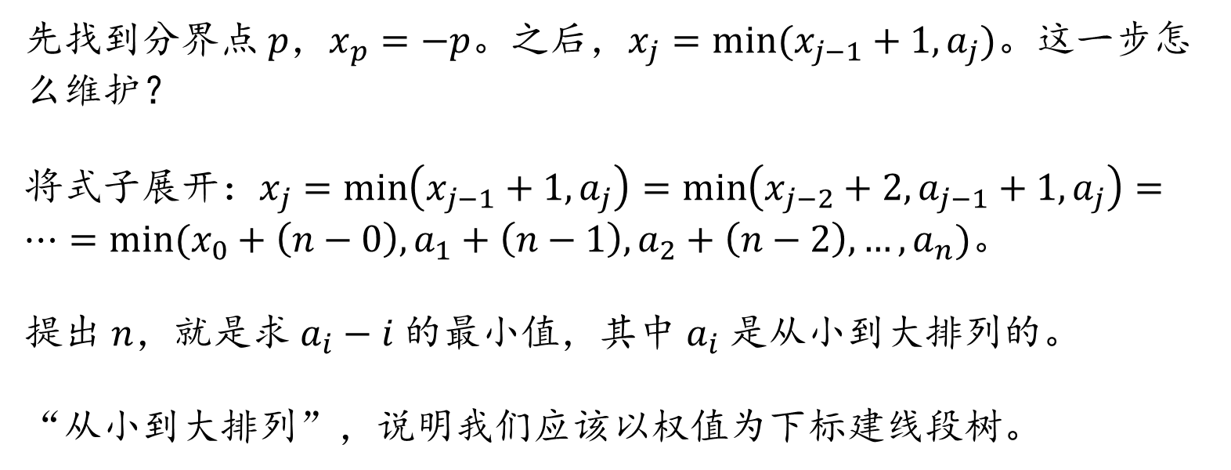
线段树
例子
见风使舵
CF773E
现在给出序列 $b_{1},…,b_{n}$，对每个 $i$ 求 $G(b[1…i])$。
$$n,|b_{i}|≤500000$$
先找到分界点 $p$，$x_{p}=−p$。之后，$x_{j}=min⁡(x_{j−1}+1,a_{j})$。这一步怎么维护？
将式子展开：$x_{j}=\min\left(x_{j−1}+1,a_{j}\right)=\min\left(x_{j−2}+2,a_{j−1}+1,a_{j}\right)=…=min⁡(x_{0}+\left(n−0\right),a_{1}+\left(n−1\right),a_{2}+\left(n−2\right),…,a_{n})$。
提出 $n$，就是求 $a_{i}−i$ 的最小值，其中 $a_{i}$ 是从小到大排列的。
“从小到大排列”，说明我们应该以权值为下标建线段树。

Slide 18
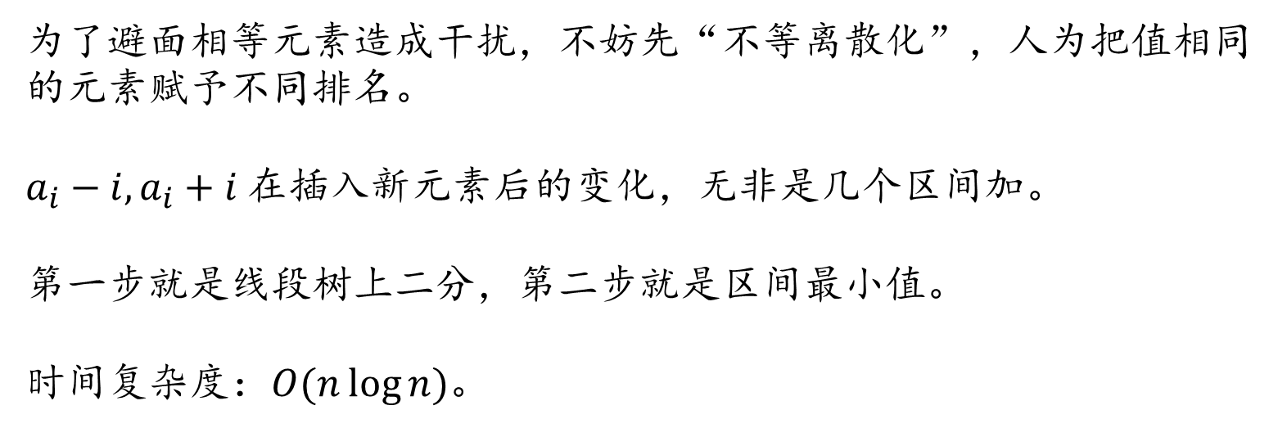
线段树
例子
见风使舵
CF773E
现在给出序列 $b_{1},…,b_{n}$，对每个 $i$ 求 $G(b[1…i])$。
$$n,|b_{i}|≤500000$$
为了避面相等元素造成干扰，不妨先“不等离散化”，人为把值相同的元素赋予不同排名。
$a_{i}−i,a_{i}+i$ 在插入新元素后的变化，无非是几个区间加。
第一步就是线段树上二分，第二步就是区间最小值。
时间复杂度：$O(n\log{n})$。

Slide 19
小结
关于线段树的基本用法，应掌握以下几点。
显式写出循环不变式，来帮助自己理解、证明算法；
标记封闭性，设计标记的方法，知道标记的本质是一个函数；
信息可合并性，设计信息的方法。
维护复杂式子不如分离变量再维护简单式子。
现在，面对简单的线段树问题，你应当无所畏惧了。

Slide 20
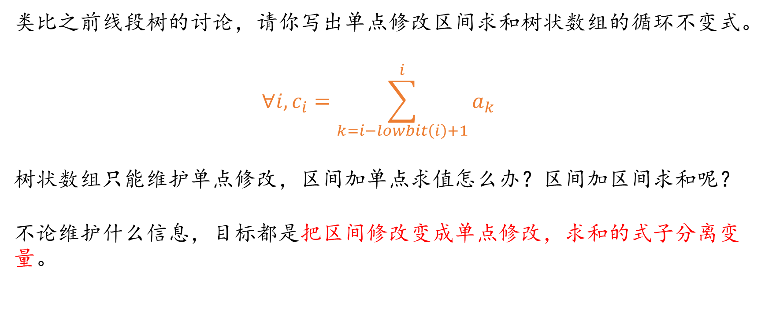
树状数组
循环不变式
类比之前线段树的讨论，请你写出单点修改区间求和树状数组的循环不变式。
$$∀i, c_{i}=\sum_{k=i−lowbit\left(i\right)+1}^{i}{a_{k}}$$
树状数组只能维护单点修改，区间加单点求值怎么办？区间加区间求和呢？
不论维护什么信息，目标都是把区间修改变成单点修改，求和的式子分离变量。

Slide 21
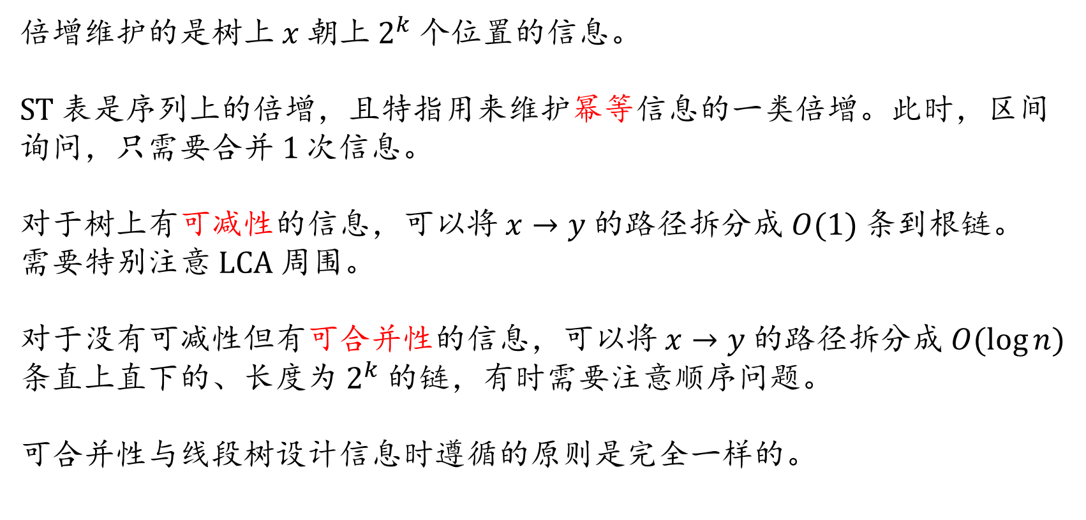
倍增和 ST 表
基本思想
倍增维护的是树上 $x$ 朝上 $2^{k}$ 个位置的信息。
ST 表是序列上的倍增，且特指用来维护幂等信息的一类倍增。此时，区间询问，只需要合并 1 次信息。
对于树上有可减性的信息，可以将 $x→y$ 的路径拆分成 $O(1)$ 条到根链。
需要特别注意 LCA 周围。
对于没有可减性但有可合并性的信息，可以将 $x→y$ 的路径拆分成 $O(\log{n})$ 条直上直下的、长度为 $2^{k}$ 的链，有时需要注意顺序问题。
可合并性与线段树设计信息时遵循的原则是完全一样的。

Slide 22
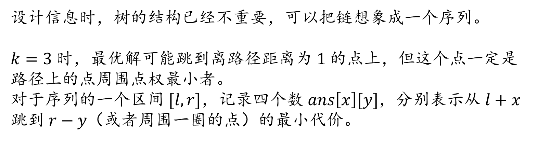
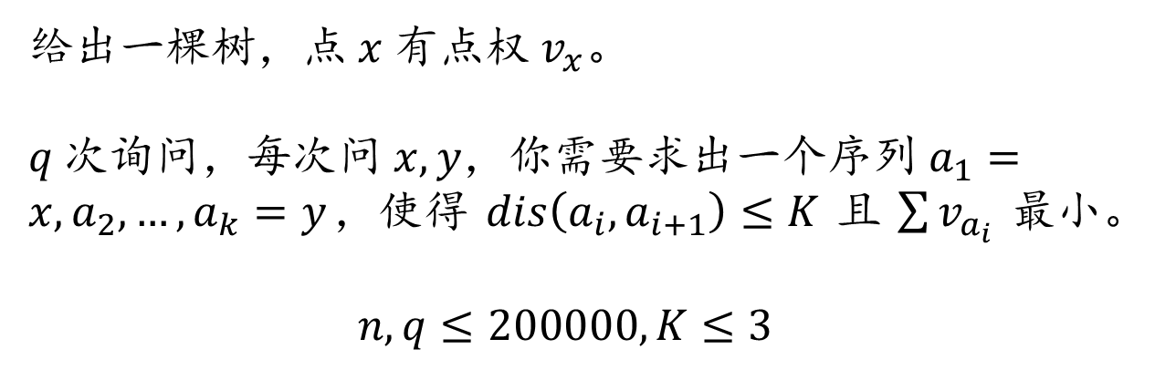
倍增
树上倍增
数据传输
P8820
给出一棵树，点 $x$有点权 $v_{x}$。
$q$ 次询问，每次问 $x,y$，你需要求出一个序列 $a_{1}=x,a_{2},…,a_{k}=y$，使得 $dis\left(a_{i},a_{i+1}\right)≤K$ 且 $\sum{v_{a_{i}}}$ 最小。
$$n,q≤200000,K≤3$$
设计信息时，树的结构已经不重要，可以把链想象成一个序列。
$k=3$ 时，最优解可能跳到离路径距离为 1 的点上，但这个点一定是路径上的点周围点权最小者。
对于序列的一个区间 $[l,r]$，记录四个数 $ans\left[x\right][y]$，分别表示从 $l+x$ 跳到 $r−y（$或者周围一圈的点）的最小代价。

Slide 23
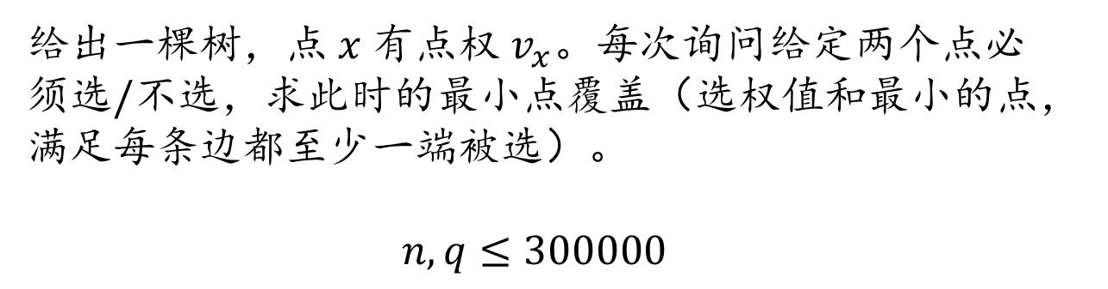
倍增
树上倍增
保卫王国
P5024
给出一棵树，点 $x$有点权 $v_{x}$。每次询问给定两个点必须选/不选，求此时的最小点覆盖（选权值和最小的点，满足每条边都至少一端被选）。
$$n,q≤300000$$
在分类讨论上而不是思维上上强度的题目，我们称为“屑题”。

Slide 24
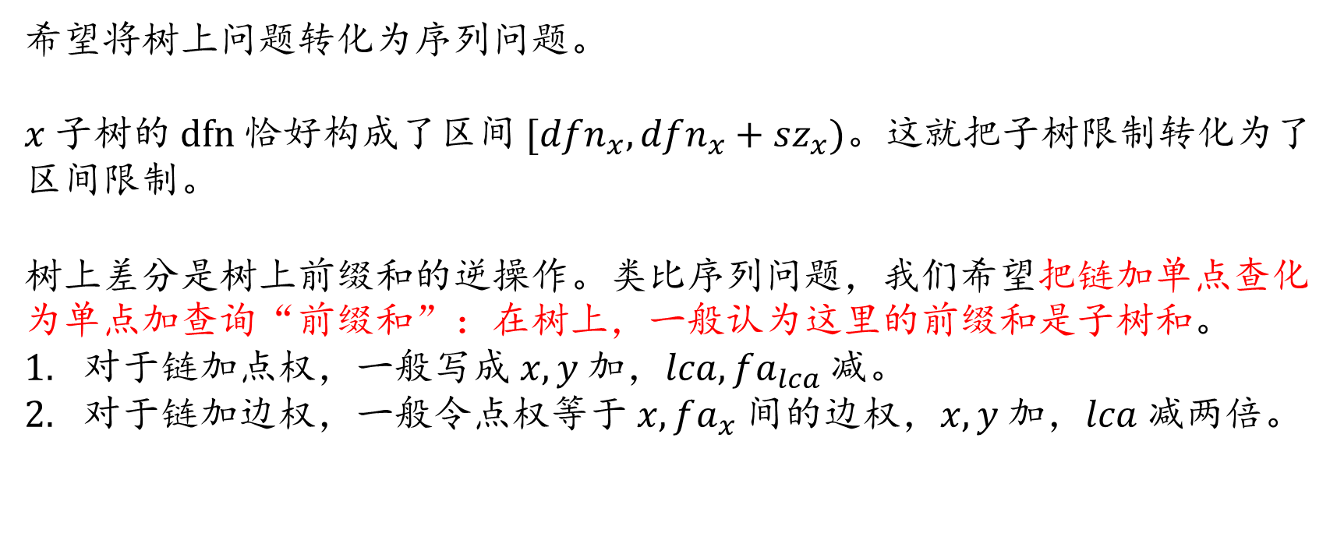
dfs 序和树上差分
基本思想
希望将树上问题转化为序列问题。
$x$ 子树的 dfn 恰好构成了区间 $[dfn_{x},dfn_{x}+sz_{x})$。这就把子树限制转化为了区间限制。
树上差分是树上前缀和的逆操作。类比序列问题，我们希望把链加单点查化为单点加查询“前缀和”：在树上，一般认为这里的前缀和是子树和。
对于链加点权，一般写成 $x,y$ 加，$lca,fa_{lca}$ 减。
对于链加边权，一般令点权等于 $x,fa_{x}$ 间的边权，$x,y$ 加，$lca$ 减两倍。

Slide 25
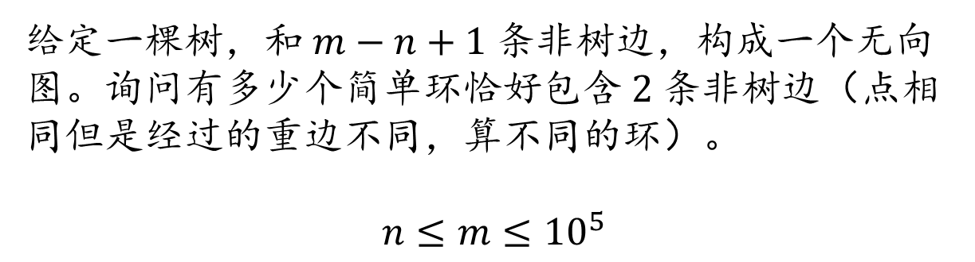
dfs 序和树上差分
综合运用
简单环
P5203
给定一棵树，和 $m−n+1$ 条非树边，构成一个无向图。询问有多少个简单环恰好包含 2 条非树边（点相同但是经过的重边不同，算不同的环）。
$$n≤m≤{10}^{5}$$
因为每个符合要求的简单环都包含两条非树边，自然想到先探究什么样的两条非树边能取出环，以及能取出几个环。
提示：在树上加边问题中，考虑非树边覆盖的树边是常见的思考方式。

Slide 26
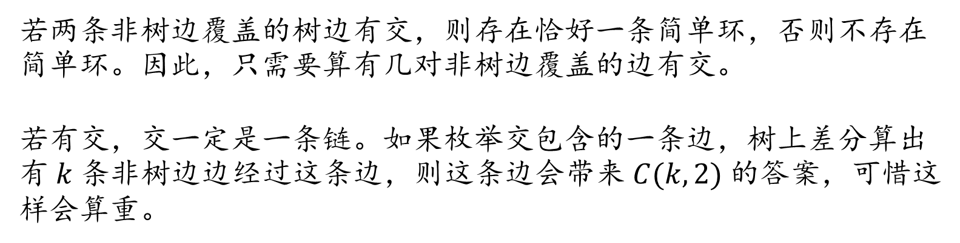
dfs 序和树上差分
综合运用
简单环
P5203
给定一棵树，和 $m−n+1$ 条非树边，构成一个无向图。询问有多少个简单环恰好包含 2 条非树边（点相同但是经过的重边不同，算不同的环）。
$$n≤m≤{10}^{5}$$
若两条非树边覆盖的树边有交，则存在恰好一条简单环，否则不存在简单环。因此，只需要算有几对非树边覆盖的边有交。
若有交，交一定是一条链。如果枚举交包含的一条边，树上差分算出有 $k$ 条非树边边经过这条边，则这条边会带来 $C(k,2)$ 的答案，可惜这样会算重。

Slide 27
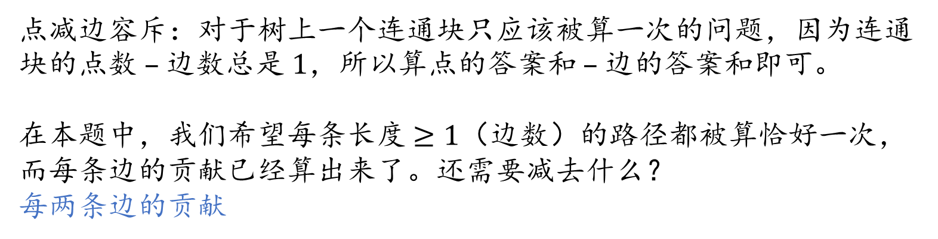
dfs 序和树上差分
综合运用
简单环
P5203
给定一棵树，和 $m−n+1$ 条非树边，构成一个无向图。询问有多少个简单环恰好包含 2 条非树边（点相同但是经过的重边不同，算不同的环）。
$$n≤m≤{10}^{5}$$
点减边容斥：对于树上一个连通块只应该被算一次的问题，因为连通块的点数 – 边数总是 1，所以算点的答案和 – 边的答案和即可。
在本题中，我们希望每条长度 $≥1$（边数）的路径都被算恰好一次，而每条边的贡献已经算出来了。还需要减去什么？
每两条边的贡献

Slide 28
dfs 序和树上差分
综合运用
简单环
P5203
给定一棵树，和 $m−n+1$ 条非树边，构成一个无向图。询问有多少个简单环恰好包含 2 条非树边（点相同但是经过的重边不同，算不同的环）。
$$n≤m≤{10}^{5}$$
对于直上直下的两条边，可以把贡献记在最深的点上，树上差分计算。
对于跨 LCA 的，每条路径至多一处，可以用 map 直接计算。
代码：P5203 - 洛谷专栏 (luogu.com.cn)

Slide 29
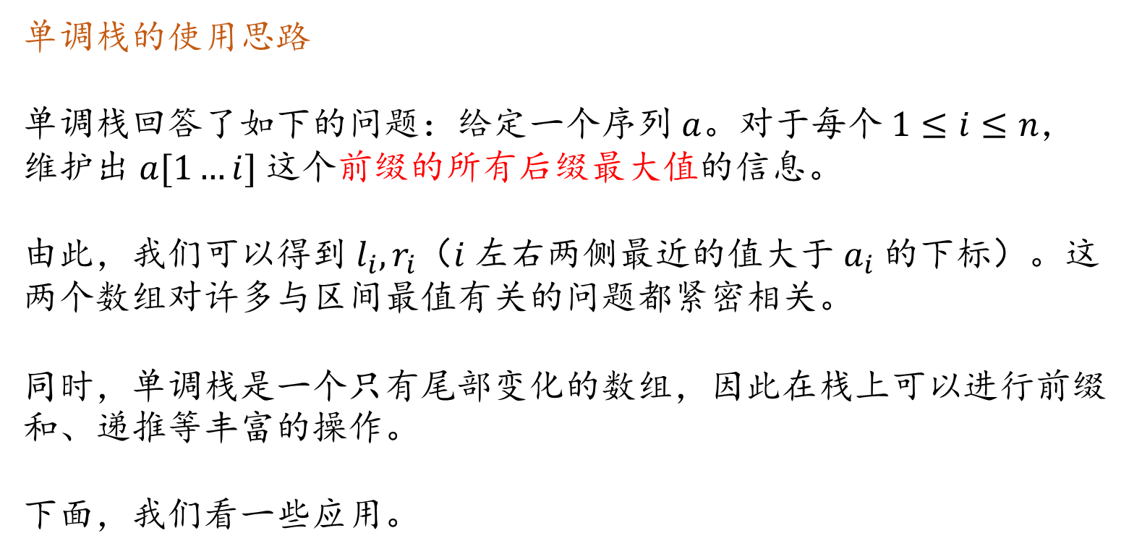
单调栈
单调栈
单调栈的使用思路
单调栈回答了如下的问题：给定一个序列 $a$。对于每个 $1≤i≤n$，维护出 $a[1…i]$ 这个前缀的所有后缀最大值的信息。
由此，我们可以得到 $l_{i},r_{i}$（$i$ 左右两侧最近的值大于 $a_{i}$ 的下标）。这两个数组对许多与区间最值有关的问题都紧密相关。
同时，单调栈是一个只有尾部变化的数组，因此在栈上可以进行前缀和、递推等丰富的操作。
下面，我们看一些应用。

Slide 30
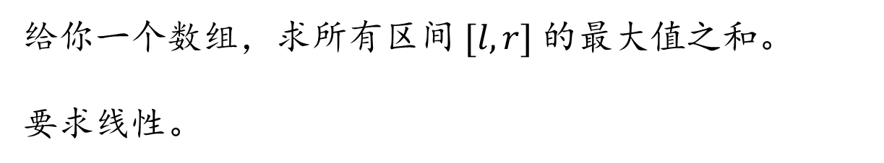
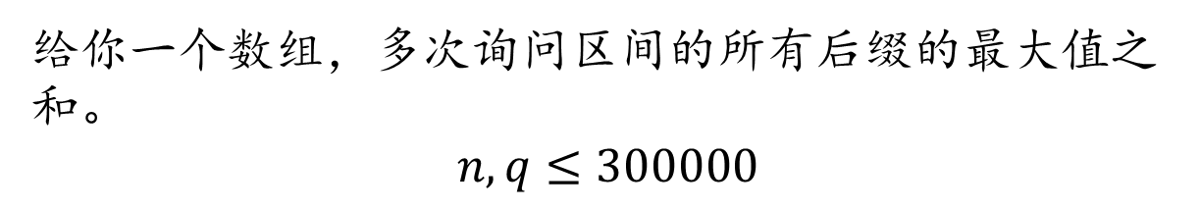
单调栈
基本运用
区间后缀最大值和
无来源
给你一个数组，多次询问区间的所有后缀的最大值之和。
$$n,q≤300000$$
区间最大值之和
无来源
给你一个数组，求所有区间 $[l,r]$ 的最大值之和。
要求线性。

Slide 31
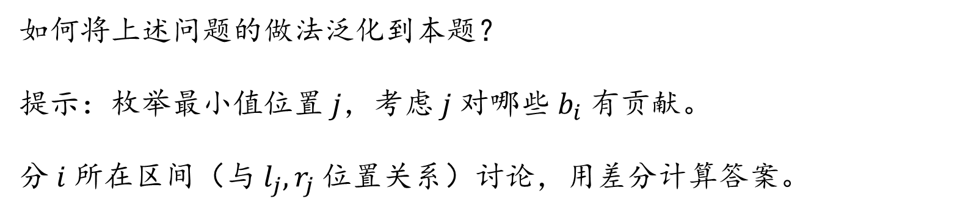
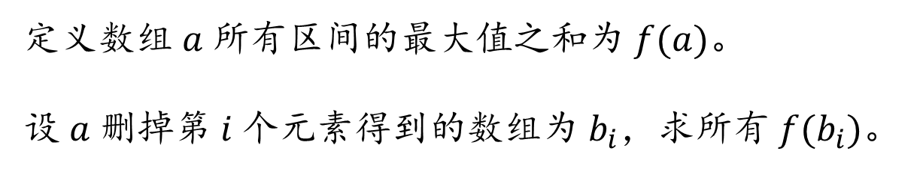
单调栈
基本运用
带删数的区间最大值之和
CF1988E
定义数组 $a$ 所有区间的最大值之和为 $f(a)$。
设 $a$ 删掉第 $i$ 个元素得到的数组为 $b_{i}$，求所有 $f(b_{i})$。
如何将上述问题的做法泛化到本题？
提示：枚举最小值位置 $j$，考虑 $j$ 对哪些 $b_{i}$ 有贡献。
分 $i$ 所在区间（与 $l_{j},r_{j}$ 位置关系）讨论，用差分计算答案。

Slide 32

单调栈
综合运用
体育馆问题
CF1601E
有一个体育馆，第 $i (1≤i≤n)$天，票价为 $a_{i}$元。每张你手上的票可以管任意连续的 𝑘（定值）天，也就是说，如果你在第 𝑖 天买了这张票，你可以任意选择 𝐴，满足 $i≤A$，这样，第 $A,A+1,…,A+k−1$天都可以用这张票进入体育馆。
𝑞 次询问，每次给出 $l,r$，问如果第 𝑙 天某人来到这个城市（也就是无法在第 𝑙 天前买票），并且要在第 $l,l+1,…,r$天进入体育馆，至少要花多少钱。
$$n,q≤300000$$
提示：先形式化地写出问题。

Slide 33
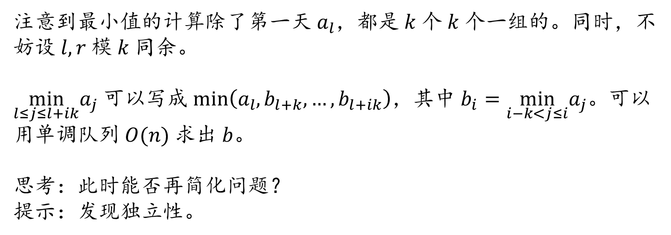

单调栈
综合运用
体育馆问题
CF1601E
$$\sum_{i∈N}{\left[l+ik≤r\right]\min_{l≤j≤l+ik}a_{j}}$$
注意到最小值的计算除了第一天 $a_{l}$，都是 $k$ 个 $k$ 个一组的。同时，不妨设 $l,r$ 模 $k$ 同余。
$\min_{l≤j≤l+ik}a_{j}$ 可以写成 $min\left(a_{l}, b_{l+k},…,b_{l+ik}\right)$，其中 $b_{i}=\min_{i−k<j≤i}a_{j}。$可以用单调队列 $O(n)$ 求出 $b$。
思考：此时能否再简化问题？
提示：发现独立性。

Slide 34
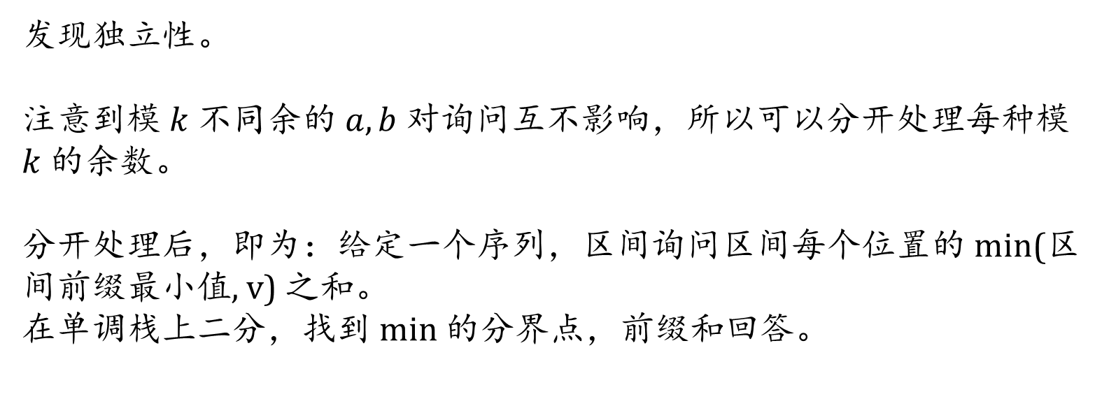
单调栈
综合运用
体育馆问题
CF1601E
$$\sum_{i∈N}{\left[l+ik≤r\right]\min_{l≤j≤l+ik}a_{j}}$$
发现独立性。
注意到模 $k$ 不同余的 $a,b$ 对询问互不影响，所以可以分开处理每种模 $k$ 的余数。
分开处理后，即为：给定一个序列，区间询问区间每个位置的 min(区间前缀最小值, v) 之和。
在单调栈上二分，找到 min 的分界点，前缀和回答。

Slide 35
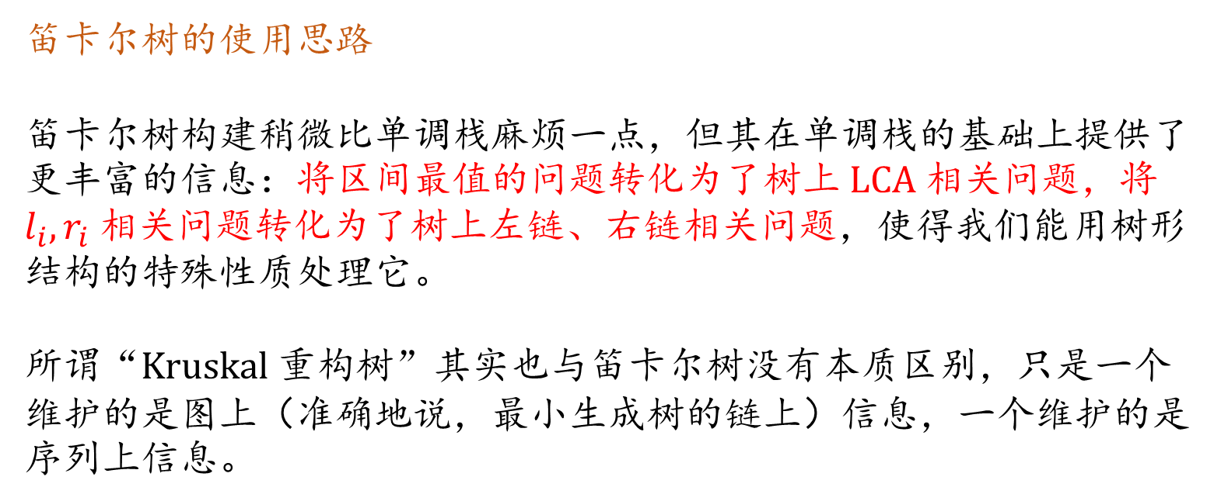
笛卡尔树
笛卡尔树
笛卡尔树的使用思路
笛卡尔树构建稍微比单调栈麻烦一点，但其在单调栈的基础上提供了更丰富的信息：将区间最值的问题转化为了树上 LCA 相关问题，将 $l_{i},r_{i}$ 相关问题转化为了树上左链、右链相关问题，使得我们能用树形结构的特殊性质处理它。
所谓“Kruskal 重构树”其实也与笛卡尔树没有本质区别，只是一个维护的是图上（准确地说，最小生成树的链上）信息，一个维护的是序列上信息。

Slide 36
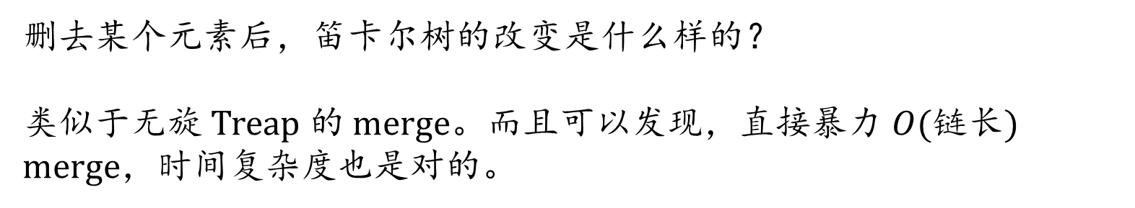
笛卡尔树
基本运用
带删数的区间最大值之和
CF1988E
定义数组 $a$ 所有区间的最大值之和为 $f(a)$。
设 $a$ 删掉第 $i$ 个元素得到的数组为 $b_{i}$，求所有 $f(b_{i})$。
删去某个元素后，笛卡尔树的改变是什么样的？
类似于无旋 Treap 的 merge。而且可以发现，直接暴力 $O(链长)$ merge，时间复杂度也是对的。

Slide 37
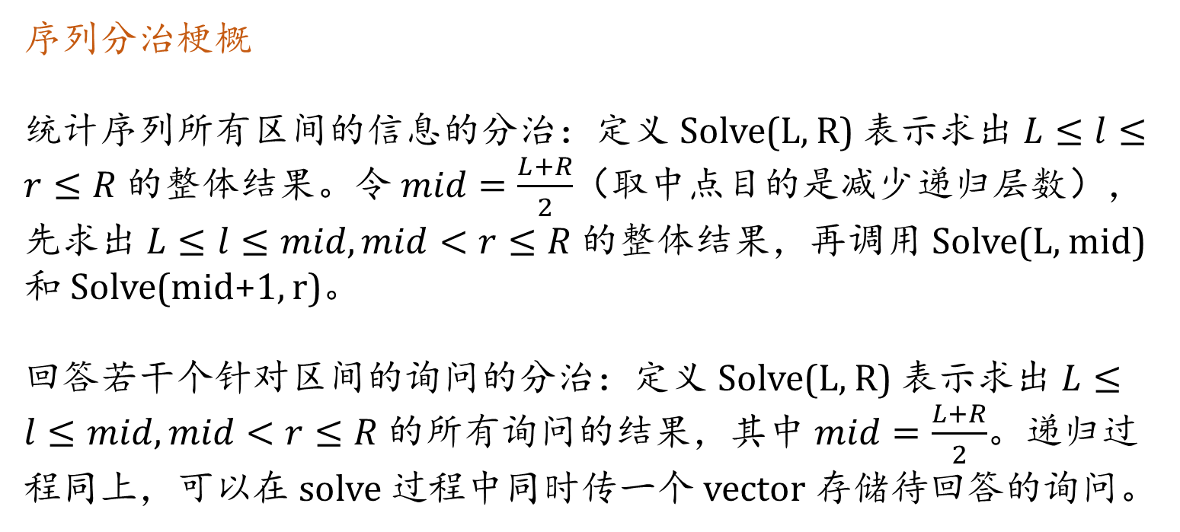
分治
序列分治
序列分治梗概
统计序列所有区间的信息的分治：定义 Solve(L, R) 表示求出 $L≤l≤r≤R$ 的整体结果。令 $mid=\frac{L+R}{2}$（取中点目的是减少递归层数），先求出 $L≤l≤mid,mid<r≤R$ 的整体结果，再调用 Solve(L, mid) 和 Solve(mid+1, r)。
回答若干个针对区间的询问的分治：定义 Solve(L, R) 表示求出 $L≤l≤mid,mid<r≤R$ 的所有询问的结果，其中 $mid=\frac{L+R}{2}$。递归过程同上，可以在 solve 过程中同时传一个 vector 存储待回答的询问。

Slide 38
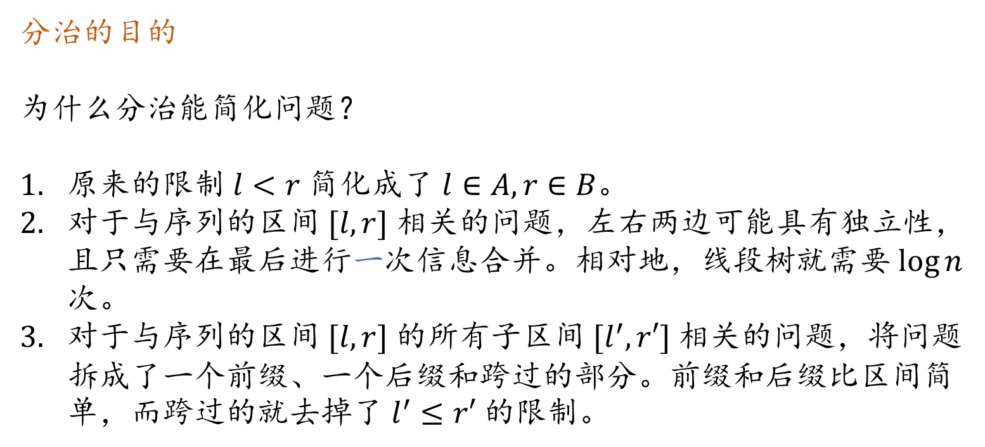
分治
序列分治
分治的目的
为什么分治能简化问题？
原来的限制 $l<r$ 简化成了 $l∈A,r∈B$。
对于与序列的区间 $[l,r]$ 相关的问题，左右两边可能具有独立性，且只需要在最后进行一次信息合并。相对地，线段树就需要 $\log{n}$ 次。
对于与序列的区间 $[l,r]$ 的所有子区间 $[l^{′},r′]$ 相关的问题，将问题拆成了一个前缀、一个后缀和跨过的部分。前缀和后缀比区间简单，而跨过的就去掉了 $l^{′}≤r′$ 的限制。

Slide 39
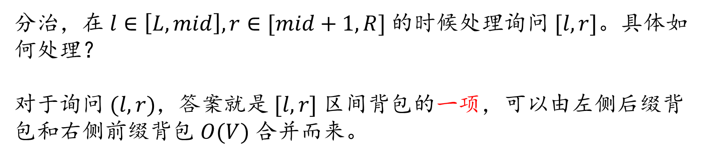
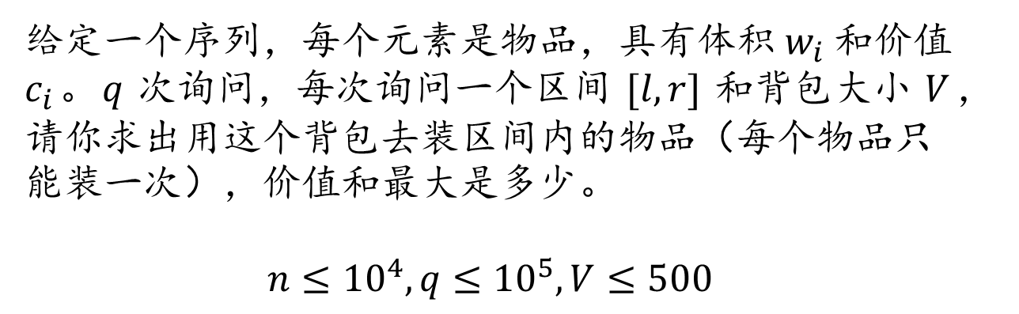
分治
基本运用
😋
P6240
给定一个序列，每个元素是物品，具有体积 $w_{i}$ 和价值 $c_{i}$。$q$ 次询问，每次询问一个区间 $[l,r]$ 和背包大小 $V$，请你求出用这个背包去装区间内的物品（每个物品只能装一次），价值和最大是多少。
$$n≤{10}^{4},q≤{10}^{5},V≤500$$
分治，在 $l∈\left[L,mid\right],r∈[mid+1,R]$ 的时候处理询问 $[l,r]$。具体如何处理？
对于询问 $(l,r)$，答案就是 $[l,r]$ 区间背包的一项，可以由左侧后缀背包和右侧前缀背包 $O(V)$ 合并而来。

Slide 40
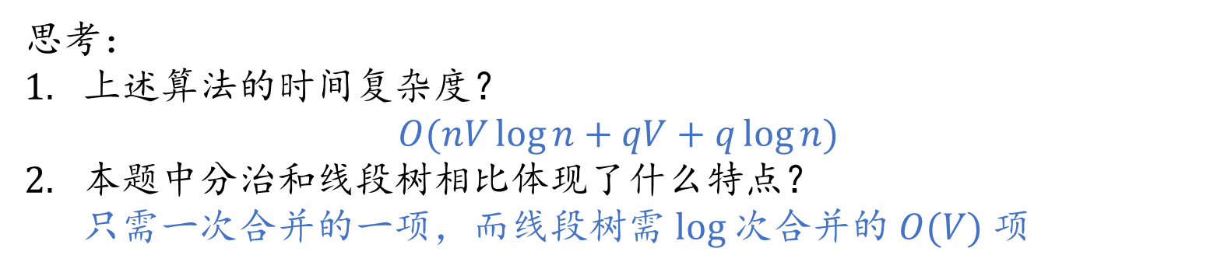
分治
基本运用
😋
P6240
给定一个序列，每个元素是物品，具有体积 $w_{i}$ 和价值 $c_{i}$。$q$ 次询问，每次询问一个区间 $[l,r]$ 和背包大小 $V$，请你求出用这个背包去装区间内的物品（每个物品只能装一次），价值和最大是多少。
$$n≤{10}^{4},q≤{10}^{5},V≤500$$
思考：
上述算法的时间复杂度？ $O(nV\log{n}+qV+q\log{n})$
本题中分治和线段树相比体现了什么特点？ 只需一次合并的一项，而线段树需 $log$ 次合并的 $O(V)$ 项

Slide 41
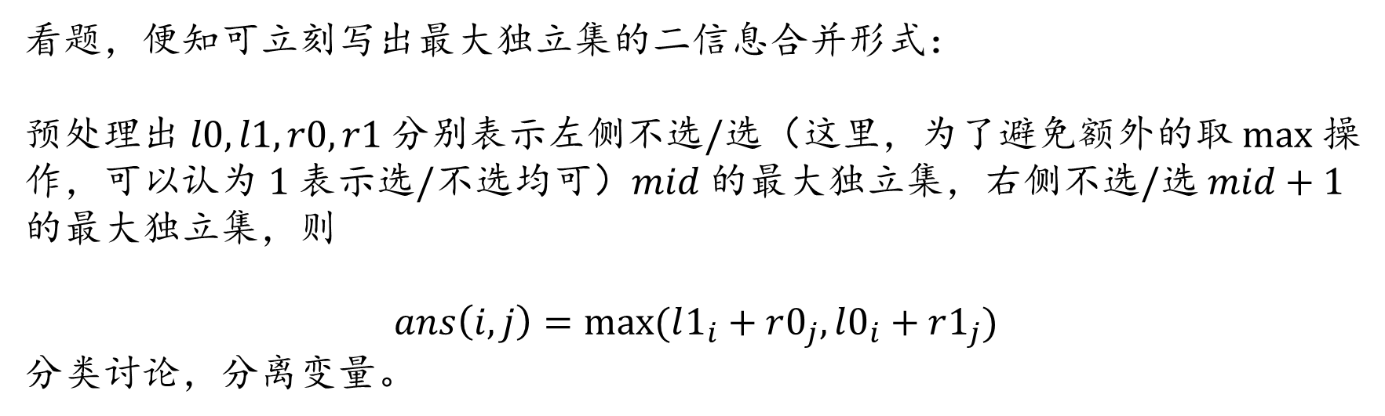
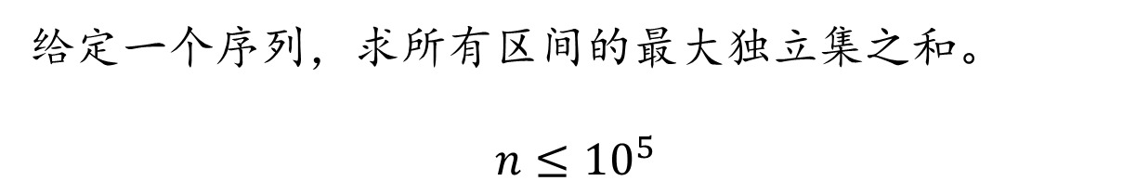
分治
基本运用
最大独立集
P7482
给定一个序列，求所有区间的最大独立集之和。
$$n≤{10}^{5}$$
看题，便知可立刻写出最大独立集的二信息合并形式：
预处理出 $l0,l1,r0,r1$ 分别表示左侧不选/选（这里，为了避免额外的取 max 操作，可以认为 1 表示选/不选均可）$mid$ 的最大独立集，右侧不选/选 $mid+1$ 的最大独立集，则
$$ans\left(i,j\right)=max⁡(l1_{i}+r0_{j},l0_{i}+r1_{j})$$
分类讨论，分离变量。

Slide 42
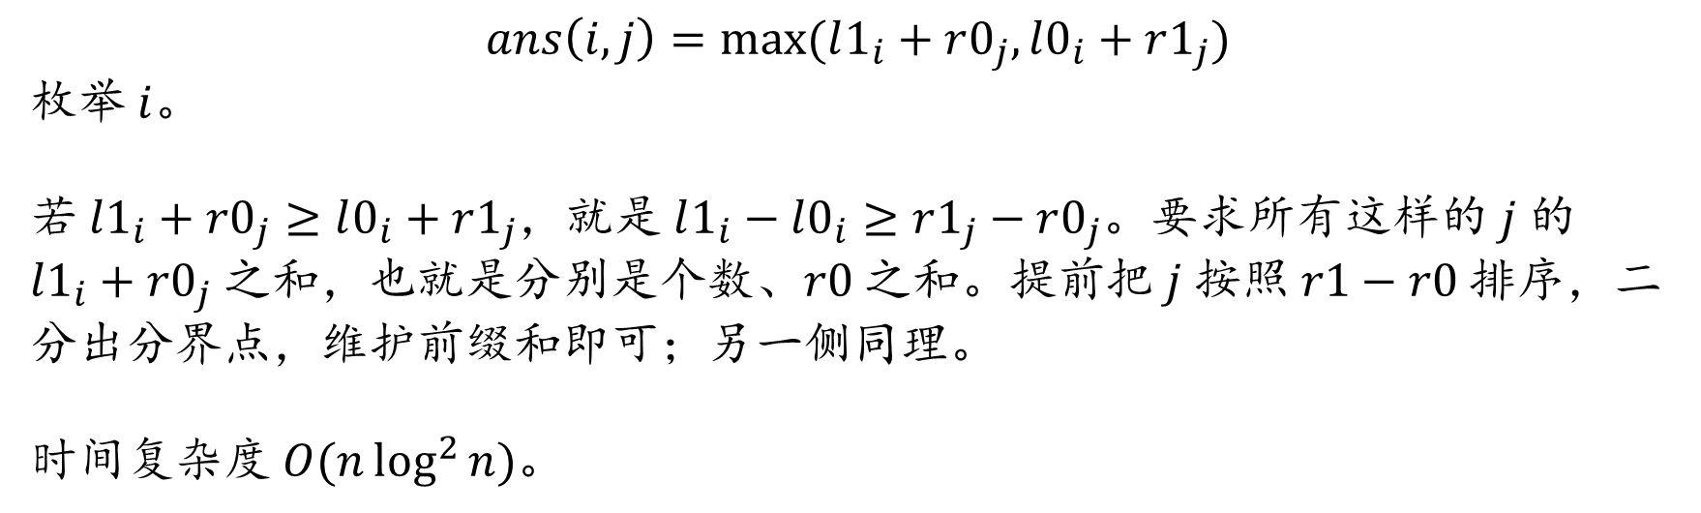
分治
基本运用
最大独立集
P7482
给定一个序列，求所有区间的最大独立集之和。
$$n≤{10}^{5}$$
$$ans\left(i,j\right)=max⁡(l1_{i}+r0_{j},l0_{i}+r1_{j})$$
枚举 $i$。
若 $l1_{i}+r0_{j}≥l0_{i}+r1_{j}$，就是 $l1_{i}−l0_{i}≥r1_{j}−r0_{j}$。要求所有这样的 $j$ 的 $l1_{i}+r0_{j}$ 之和，也就是分别是个数、$r0$ 之和。提前把 $j$ 按照 $r1−r0$ 排序，二分出分界点，维护前缀和即可；另一侧同理。
时间复杂度 $O(n\log^{2}{n})$。

Slide 43
分治
小结
小结
前面的例题已经向我们展示了分治解决区间计数问题的范式：
转为两个信息合并。
对合并方式分类讨论，再分离变量，分别计算。
这里，不要惧怕分类讨论繁复，毕竟“讨论”之难，怎样也不如“思维”之难。是谓：
胆大心细不畏繁，勇刃难题换笑颜。
更多练习题：CF1156E

Slide 44

偏序问题
二维偏序
偏序问题的定义
偏序问题，是形态如下的问题：
偏序问题的一般形式
$k$ 维空间里有 $n$ 个点，第 $i$ 个点的坐标为 $\left(x_{i,j}\right)$ 其中 $1≤j≤k$。
有 $q$ 次询问，每次询问包含一个点 $(y_{j})$，求出有多少个给出的点满足 $∀1≤j≤k,x_{i,j}≤y_{j}$。
有时，上述问题也简称“$k$ 维数点”。

Slide 45

偏序问题
定义
偏序问题的定义
有时题目要求的不是点数，而是点的权值和/异或和或更为复杂的信息合并，维护方法没有本质区别。
需要注意，偏序问题
是“数点”，不是数“点对”或其他。
只能处理“每维分别小于（当然小于等于也可以）”的限制。
解决偏序问题的通法叫做 CDQ 分治，可以在 $k−1$ 个 log 的时间复杂度内解决 $k$ 维偏序。

Slide 46

偏序问题
例子
偏序问题的例子
在省选及以前的阶段，OI 中的数据结构问题有很大一部分都用到了偏序问题的思想，所以学习它是非常有用的。
逆序对计数 把 $(i,a_{i})$ 看成点，则每个 $i$ 对应的 $j$ 的数量是二维数点。 注意：不是“逆序对”是二维数点，而是对于一个 $i$ 数 $j$ 是二维数点。
矩形求和 给出二维平面上的一些点，每次询问一个横平竖直的矩形，求出矩形内有几个点。 拆分成前缀的和差。（由此也看出，如果不是前缀问题，则需要信息有可减性）

Slide 47



偏序问题
例子
区间数颜色
P4113
给出一个序列，多次询问区间中有几种不同的 $a_{i}$。
$$n,q≤{10}^{6}$$
带修数点
经典问题
平面上初始没有点，你需要支持动态加点、删点，同时求矩形内点数。
$$n,q≤{10}^{5}$$
三角形求和
经典问题
给定平面上 $n$ 个点，每次询问给出 $u,v,w$，求满足 $x+y≤u,x≥v,y≥w$ 的点的个数。
$$n,q≤{10}^{6}$$

Slide 48

偏序问题
例子
小结
前几个偏序问题的应用中，有几个需要注意的地方：
对于“出现几次”或类似的问题，考虑 $lst$。
带修问题就是加时间维。
并不是把问题转化为偏序问题就万事大吉了，有时候如果发现的性质太少，偏序问题维数过高，反而可能阻碍问题的继续思考。

Slide 49

偏序问题
二维偏序
扫描线
二维偏序是最简单的偏序问题，通常采用扫描线来解决。
想象一根竖着的数轴扫过平面，在扫到 $x=i$ 时，数轴的 $j$ 位置就存储了 $(i,j)$ 位置的信息。
放在区间上，扫描线可以理解成：枚举 $r$，同时维护一个数据结构，在扫到 $r=r_{0}$ 时，数据结构的 $l$ 位置存储 $[l,r_{0}]$ 的区间信息。
扫描线解决二维偏序的方法是：按 $x$ 从小到大考虑点和询问，用数据结构维护 $y$ 一维。可以结合平面上矩形数点来理解。
对于一般问题，$x,y$ 不一定是对称的！有时，需要换维度扫描线。

Slide 50


偏序问题
扫描线
矩形面积并
经典问题
平面上有 $n$ 个矩形，求其面积并。
$$n≤{10}^{5},x_{i},y_{i}≤{10}^{9}$$
首先离散化。注意：此处离散化需要保留权值。
对 $x$ 一维扫描线，对 $y$ 一维维护线段树。在扫到 $x=k$（实际上对应了离散化数组里的 $v_{k}∼v_{k+1}$ 这一段）时，希望在线段树上 $u$ 位置处维护出 $(k,u)$ 的覆盖情况。
维护方法是：对于矩形 $(x_{0},y_{0},x_{1},y_{1})$，在 $x_{0}$ 处给 $[y_{0},y_{1}]$ 加一（注意离散化后是个左闭右开区间），在 $x_{1}+1$ 处减一。询问即为 $≥1$ 的位置个数。
$≥1$ 的位置个数可以转化为 $=0$ 的位置个数，而这又可以转为最小值个数。

Slide 51


偏序问题
扫描线
连续段问题
CF526F
给定一个排列，问有几个区间满足 $r−l=\max_{i∈\left[l,r\right]}{a_{i}}−\min_{i∈[l,r]}{a_{i}}$。
$$n≤{3×10}^{5}$$
希望在 $r$ 处时，线段树上 $l$ 位置上恰好等于$\max_{i∈\left[l,r\right]}{a_{i}}−\min_{i∈\left[l,r\right]}{a_{i}}−(r−l)$。
从$\max_{i∈\left[l,r\right]}{a_{i}}$ 到 $\max_{i∈\left[l,r+1\right]}{a_{i}}$ 的变化不就是单调栈所求吗！在弹栈的时候顺便执行一下线段树区间加（区间为 $(st_{top−1},st_{top}]$）操作就行了。
同理，$\max_{i∈\left[l,r\right]}{a_{i}}−\min_{i∈\left[l,r\right]}{a_{i}}−(r−l)$ 这个整体也是好维护的，但如何计数？

Slide 52

偏序问题
扫描线
连续段问题
CF526F
给定一个排列，问有几个区间满足 $r−l=\max_{i∈\left[l,r\right]}{a_{i}}−\min_{i∈[l,r]}{a_{i}}$。
$$n≤{3×10}^{5}$$
提示：“区间 $0$ 的个数”难以维护，但回想之前所学，什么值的个数容易维护？类比“矩形面积并”问题。
注意到$\max_{i∈\left[l,r\right]}{a_{i}}−\min_{i∈\left[l,r\right]}{a_{i}}−\left(r−l\right)≥0$，因此可以维护区间最小值个数。

Slide 53

偏序问题
高维偏序
CDQ 分治
CDQ 分治的目的是，将 $k$ 维偏序问题转化为 $k−1$ 维偏序问题。当 $k=2$ 时，就可以用扫描线解决了。
对第一维进行类似序列分治的分治。不妨假设询问的是 $x_{i}<x,…$ 的点数，则点 $x_{i}$ 对于询问 $x$ 的贡献在 $[x_{i},x]$ 这个区间跨过 $mid$ 时计算。
可以总结为：CDQ 分治特指考虑左侧对右侧的影响的分治。
在偏序问题上，分治第一维后，第一维的限制不复存在，也就把问题转为了总大小乘了 log 的 $k−1$ 维偏序问题。

Slide 54

偏序问题
高维偏序
讨论
CDQ 分治思想简单，但当维数 $≥4$ 时就又难写又慢了。各位在准备写高维偏序代码前，一定要多想能不能多发现一些能够降维的性质。（例如：若 $a$ 有单调性，则 $i≤p$ 和 $a_{i}≤q$ 是同一维限制！）
如果信息不可减，偏序问题什么时候仍然可做？
至多只有一维不是前缀/后缀限制

Slide 55


偏序问题
例子
如何正确地排序
P8253
有一个 $4×n$ 的数组 $a_{i,j}$，定义
$$f\left(i,j\right)=\min_{k}\left(a_{k,i}+a_{k,j}\right)+\max_{k}\left(a_{k,i}+a_{k,j}\right)$$
求 $\sum_{i,j∈[1,n]}{f(i,j)}$。
$$n≤2×{10}^{5}$$
分开处理 min 和 max。
讨论 min 和 max 分别在哪里取到，再分离变量，就是三维偏序问题。需要注意相等时不要算重：可以认为 $k$ 更小的值更小。
更多练习题：P4169, P3157, P2487

Slide 56
偏序问题
小结
小结
我们刚刚学习了偏序问题的解法，特别地，学习了扫描线解决问题的思路。其中有以下要点值得注意：
将“求 0 的个数”转为求“区间最小值个数”。
对于有 max min 的式子，分类讨论在哪里取到再分离变量是常见处理方法。

Slide 57


综合运用
例子
Beautiful Pair
P4755
给定一个数组，问有多少个 $(i,j)$ 满足 $a_{i}a_{j}≤\max_{k∈[i,j]}{a_{k}}$。
$$n≤{10}^{5}$$
提示：本题或许可以使用序列分治做出，但请思考一下笛卡尔树上的解法。
枚举 $\max{a_{k}}$ 取在哪（笛卡尔树上 LCA），则 $a_{i},a_{j}$ 分属两个子树。
枚举其中较小的一侧，由启发式合并的复杂度证明可以知道总枚举量为 $O(n\log{n})$。

Slide 58

综合运用
例子
天天爱打卡
P9871
小 T 跑步打卡。共有 $n$ 天，每天可以跑步或不跑步。能量值初始为 0，若某天选择跑步，则能量值减少 $d$。不能连续超过 $k$ 天跑步。
有 $m$ 条奖励：若他在第 $l_{i}∼r_{i}$ 天都选择跑步，会得到 $v_{i}$ 能量值。
问 $n$ 天后能量值最高是多少。
$$n≤{10}^{9},m≤{10}^{5}$$
先对 $l,r$ 离散化。思考：具体如何离散化？

Slide 59


综合运用
例子
天天爱打卡
P9871
选择跑步，则能量值减少 $d$。不能连续超过 $k$ 天跑步。
有 $m$ 条奖励：若他在第 $l_{i}∼r_{i}$ 天都选择跑步，会得到 $v_{i}$ 能量值。
以 $l_{i},r_{i}$ 划分数轴（均为闭区间），则跑步一定是一段一段跑。
设 $dp_{i}$ 表示第 $1∼i$ 段的最优决策下能量值最大值，如何转移？
提示：枚举最后一段跑步的连续段。
若不跑，$dp_{i−1}→dp_{i}$。
若跑，枚举 $j≤i$，$dp_{j−2}−d\left(s_{i}−s_{j−1}\right)+V\left(j,i\right)→dp_{i}$。这里要求 $s_{i}−s_{j−1}≤k$，可以二分求出分界点。

Slide 60

综合运用
例子
天天爱打卡
P9871
选择跑步，则能量值减少 $d$。不能连续超过 $k$ 天跑步。
有 $m$ 条奖励：若他在第 $l_{i}∼r_{i}$ 天都选择跑步，会得到 $v_{i}$ 能量值。
若不跑，$dp_{i−1}→dp_{i}$。
若跑，枚举 $j≤i$，$dp_{j−2}−d\left(s_{i}−s_{j−1}\right)+V\left(j,i\right)→dp_{i}$。
用扫描线的思想，在 $r_{i}$ 处给 $j≤l_{i}$ 的 $j$ 加上 $v_{i}$ 的贡献，则上述转移就是区间最大值。
时间复杂度 $O(m\log{m})$。
更多类似题目：P2605, CF1889C2

Slide 61


综合运用
例子
Drying Plan
CF1889C2
有 $m$ 条线段，值域为 $[1,n]。请$删除不超过 $K$ 条线段，最大化未被任何线段覆盖的整点数量。
$$n,m≤{10}^{5},K≤10$$
提示：dp 题，最难的是状态设计，需要搞清楚
dp 的“对象”是什么？也即，本题中，$f(i)$ 是表示第 $i$ 条线段还是第 $i$ 个点相关的值？
如何保证 dp 没有后效性？也即，只用前 $i$ 个对象的信息，就能唯一确定 $f(i)$。
如何处理 $K$ 的限制？每条线段在哪里被算？左右端点有无影响？

Slide 62

综合运用
例子
Drying Plan
CF1889C2
有 $m$ 条线段，值域为 $[1,n]。请$删除不超过 $K$ 条线段，最大化未被任何线段覆盖的整点数量。
$$n,m≤{10}^{5},K≤10$$
对 未被覆盖的整点序列 dp。
设 $f(i,k)$ 表示 $i$ 本身未被任何线段覆盖，只考虑左端点 $≤i$ 的线段的话需要删去 $k$ 条，此时未被覆盖的整点数量最大值。
转移需要找上一个未被覆盖的整点 $j$，$k$ 减去 $cost(j,i)$，其中 $cost(j,i)$ 表示左端点 $∈(j,i]$ 且右端点 $≥i$ 的线段数。由于 $cost$ 随 $j 减少单增$，故可以分段转移。转移过程需要求区间最小值，可以 ST 表。

Slide 63
综合运用
小结
小结
综合运用数据结构来解决问题时，以下法则应当牢记于心：
想清楚数据结构中存储的数据的含义。
用什么数据结构最合适，我想求的答案满不满足我想用的数据结构的要求？
什么时间修改，什么时间询问？
下标与存储内容怎么对应？

Slide 64

笛卡尔树
基本运用
Rabbit
P8552
给定一棵树，共 $n$ 个点。每次操作，你要选出三个点 $a,b,c$ 并将其标记，满足：
$a,b,c$ 互不相同且之前没有被标记过。
$c$ 是 $a→b$ 简单路径上编号最大的点（含 $a,b$）。
问至多进行几次操作。
建 Kruskal 重构树。用调整法可以证明，自底向上贪心是正确的。

